Slide 1


GAME
Simon Basarík, Samuel Holečko

Slide 2
Mechaniky Hry
GAMEPLAY
FIGHT STYLE
STORY
Explore, level up, fight
Turn based
Inspired by Final fantasy VII
IDK

Slide 3
Rozdelenie úloh
Simon
Samo
- Táto prezentácia
-Nastavenie Gitu/Githubu
- Menu

Slide 4
Čo už máme
Nefunkčný QUIT button

Slide 5
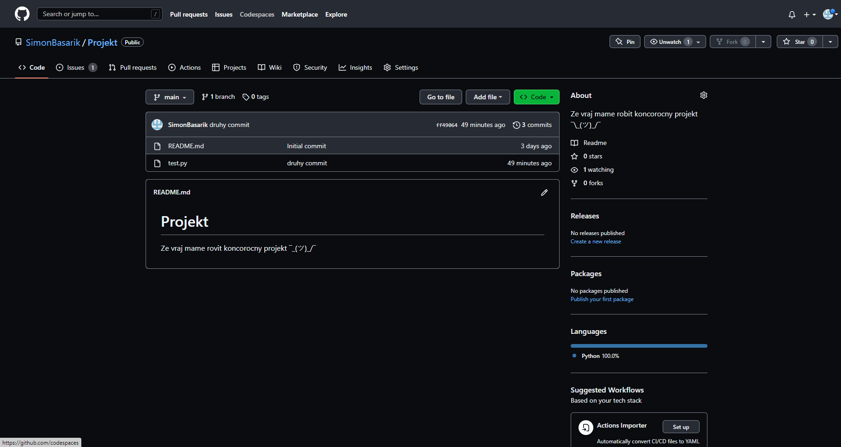
GITHUB

